Slide 1
به نام یگانه معمار هستی بخش
آشنایی با معماری معاصر

Slide 2
انقلاب صنعتی:
درطی چهارقرن-16،17،18،19-تغییرات زیربنایی دردنیای غرب بوجود آمدکه بینش انسان غربی نسبت به خود و جهان پیرامون بطوراساسی دگرگون کرد.
هرتحقیق و پژوهشی باعث اختراع واکتشاف جدیدی شد که خودآن اختراعات پدیده ها وابداعات جدیدتری رابه همراه داشت.
• ماشین بخار؛ جیمزوات: 1769
• خط آهن انگلستان؛ 1825
• کشتی بخار؛ 1807 امریکا
• تلگراف؛ 1844
• تلفن؛ 1876
• لامپ؛ توماس ادیسون، 1879
• اتومبیل بنزینی؛ کارل بنز، 1885
• آسانسور؛ قرن 19 ، نیویورک
• تیرآهن، فولاد و سیمان، قرن 19
• رشد سریع شهرنشینی، ظهور ساختمانهای جدید مانند دانشگاه، راه آهن، موزه، دادگستری و...

Slide 3
اولین ساختمانهای مدرن:
اواخر قرن هجدهم میلادی،به تدریج تولیدات جدید صنعتی (فلز-شیشه)وارد امور ساختمانی گردید.
• اولین استفاده از تیر و ستونهای چدنی: درسازه داخلی کارخانه ی ریسندگی در شرازبری انگلستان، 1796.
• اولین ساختمان با مصالح کاملا مدرن کریستال پالاس )قصر بلورین(؛ جوزف پاکستون، 1851 ، هاید پارک لندن.
• برج ایفل؛ مهندس گوستاو ایفل، 1889 ، به ارتفاع 330 متر،به مناسبت صدمین سالگرد انقلاب کبیر فرانسه.

Slide 4
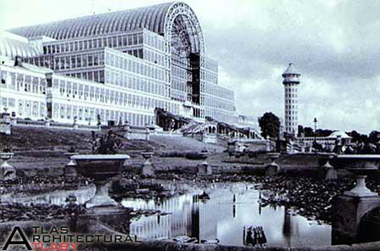
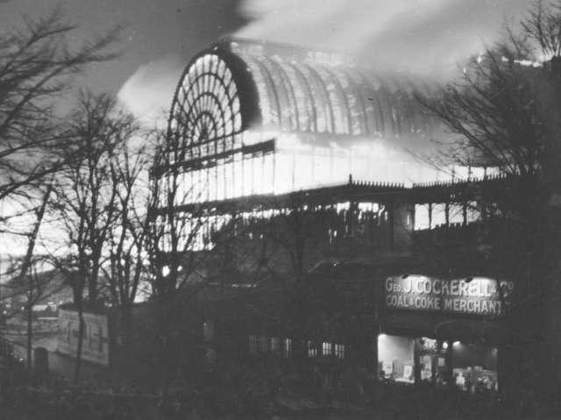
اولین نمایشگاه بین الملی در هایدپارک شهر لندن درسال 1851م برگزار شد. این مجموعه توسط جوزف پاکستن برای این نمایشگاه طراحی گردید. این ساختمان اولین اثر معماری بامصالح کاملا مدرن شیشه وآهن بود که اجزاء به صورت پیشساخته در کارخانه تولید ودر محل نصب شد.

Slide 5
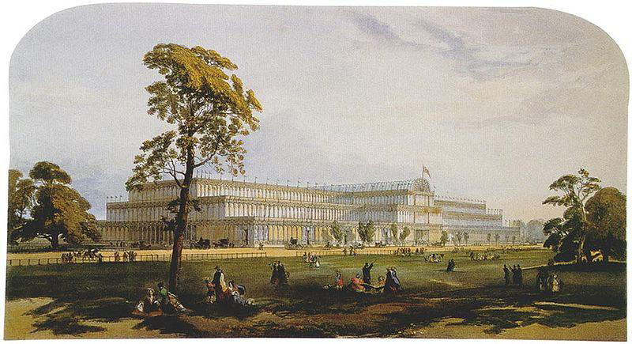
کریستال پالاس ؛ 1851

Slide 6
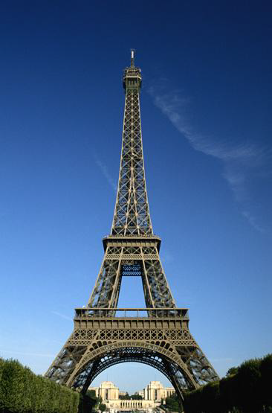
برج ایفل 1889 پاریس:
نمایشگاه بین الملی دیگری درشهر پاریس درسال 1889 برگزارشد.دوبنای مهم به نام برج ایفل و تالار بزرگ ماشین دراین نمایشگاه جلب توجه میکرد.
برج ایفل توسط گوستاو ایفل،مهندس راه و ساختمان طراحی و اجرا شد.
این برج تمام فولادی با330 متر ارتفاع بلندترین ساختمان زمان خود محسوب میشد.
این برج به صورت نمادی ازصنعت وتکنولوژی جدید و نوید دهنده ی شکوفایی عصر جدید
بود.

